Slide 1
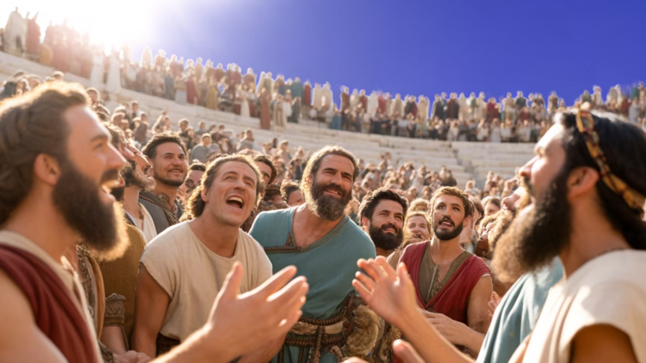
Κοινωνικοί Κανόνες και Αξίες
Οι κοινωνικοί κανόνες διαμορφώνουν τη συμπεριφορά μας και αντικατοπτρίζουν τις βαθύτερες αξίες κάθε κοινωνίας.

Slide 2


Τι Είναι οι Κοινωνικές Αξίες
Όλες οι κοινωνίες έχουν κάποια ιδεώδη, κάποιες κοινωνικές αξίες και οι συμπεριφορές των μελών τους πρέπει να είναι σύμφωνες με αυτές.
Η αξία π.χ. της ζωής αποτελεί μια τέτοια πανανθρώπινη αξία. Αυτές οι αξίες εκφράζονται με τους κοινωνικούς κανόνες.

Slide 3



Ορισμός Κοινωνικών Κανόνων
Πρότυπα Συμπεριφοράς
Οι κοινωνικοί κανόνες είναι πρότυπα συμπεριφοράς που διαμορφώνονται με βάση τις κοινωνικές αξίες κάθε κοινωνίας ή κοινωνικής ομάδας.
Παράδειγμα: Ισότητα Φύλων
Η κοινωνική αξία της ισότητας των φύλων διαμόρφωσε κανόνες που ορίζουν τη συμπεριφορά της γυναίκας ως συζύγου, μητέρας, εργαζόμενης.

Slide 4
Είδη Κοινωνικών Κανόνων
Οι κοινωνικοί κανόνες κατηγοριοποιούνται με διάφορους τρόπους ανάλογα με το πεδίο εφαρμογής, την αυστηρότητα και τη μορφή τους.
1
2
3
Γενικοί vs Ειδικοί
Αυστηροί vs Ελαστικοί
Τυπικοί vs Άτυποι
Γενικοί: Αφορούν όλο το κοινωνικό σύνολο (προστασία ζωής, ισότητα, ελευθερία)
Αυστηροί: Προβλέπουν ποινές (απαγόρευση φόνου, κλοπής, εξύβρισης)
Τυπικοί: Γραπτοί κανόνες-νόμοι του κράτους
Άτυποι: Άγραφα έθιμα και συνήθειες (κανόνες ευγένειας, έθιμα αποκριάς)
Ειδικοί: Αφορούν επιμέρους ομάδες (κανόνες για γιατρούς, μαθητές, οδηγούς)
Ελαστικοί: Αφήνουν περιθώρια ελευθερίας (τρόπος καθημερινής ενδυμασίας)

Slide 5
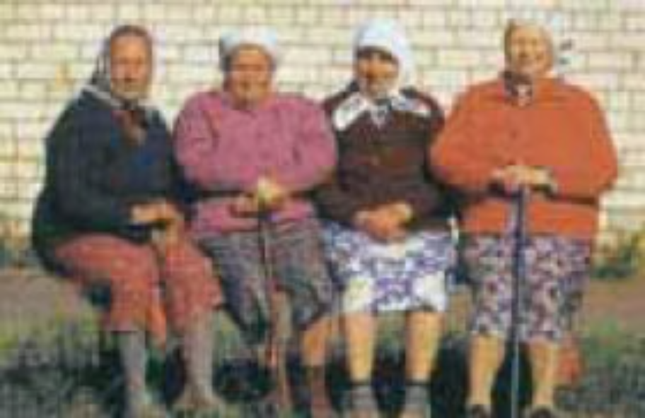
Προσαρμογή σε Νέους Ρόλους
Συχνά, υπάρχει πρόβλημα προσαρμογής στους νέους ρόλους που πρέπει να αναλάβουμε. Η εφηβεία και η ενηλικίωση, η μετανάστευση, η απόκτηση παιδιού σε νεαρή ηλικία, η συνταξιοδότηση, τα γηρατειά αλλά και ρόλοι όπως αυτοί του μαθητή, του φοιτητή, παρουσιάζουν προβλήματα.
Αυτά τα προβλήματα προκύπτουν γιατί απαιτούν νέες συμπεριφορές, για τις οποίες τα άτομα μπορεί να μην είναι κατάλληλα προετοιμασμένα.

Slide 6
Κρίσιμες Μεταβατικές Περίοδοι
Εφηβεία & Ενηλικίωση
1
Μετάβαση από την παιδική ηλικία στην ενήλικη ζωή με νέες ευθύνες
2
Μετανάστευση
Προσαρμογή σε νέο πολιτισμικό και κοινωνικό περιβάλλον
Γονεϊκότητα
3
Απόκτηση παιδιού σε νεαρή ηλικία και αλλαγή προτεραιοτήτων
4
Συνταξιοδότηση
Έξοδος από την εργασία και αναζήτηση νέου σκοπού
Τρίτη Ηλικία
5
Γηρατειά που απαιτούν υποστήριξη και νέα προσαρμογή

Slide 7



Τρόποι Υποστήριξης
Εκπαίδευση & Προετοιμασία
Κοινωνική Υποστήριξη
Προγράμματα που προετοιμάζουν τα άτομα για νέους ρόλους πριν την αλλαγή
Ομάδες υποστήριξης και συμβουλευτικές υπηρεσίες για όσους αντιμετωπίζουν δυσκολίες
Κρατική Μέριμνα
Καθοδήγηση
Πολιτικές και προγράμματα που διευκολύνουν τις μεταβάσεις
Mentoring από άτομα που έχουν περάσει παρόμοιες εμπειρίες

Slide 8
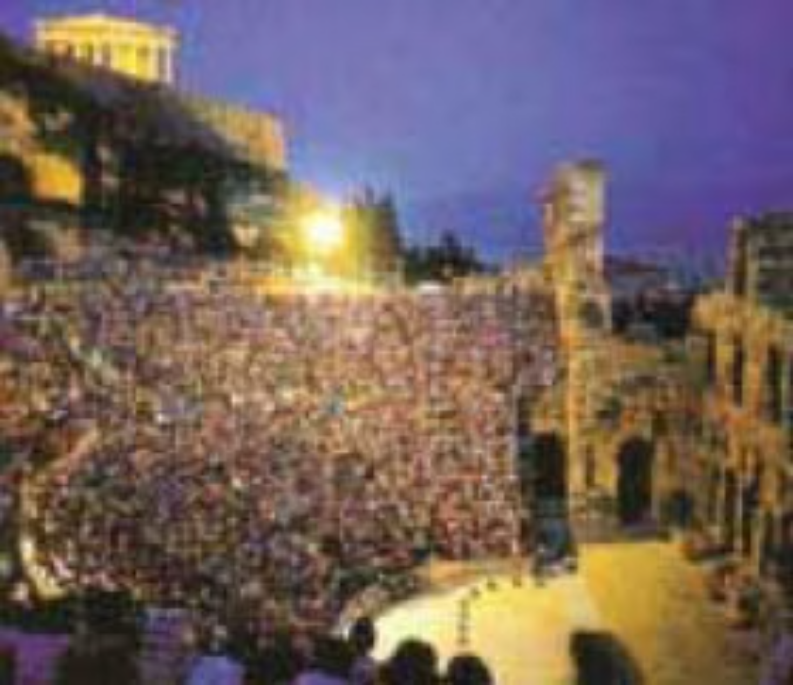
Σύγκρουση Ρόλων στην Τραγωδία
Το φαινόμενο της σύγκρουσης ρόλων ενέπνευσε τους μεγαλύτερους αρχαίους τραγωδούς και σύγχρονους δραματουργούς.
Πρόσωπα όπως η Αντιγόνη, ο Αγαμέμνονας, η Μήδεια αποτελούν χαρακτηριστικά παραδείγματα τραγικών συγκρούσεων μεταξύ προσωπικών πεποιθήσεων και κοινωνικών υποχρεώσεων.

Slide 9




Σύγχρονες Δημοκρατικές Κοινωνίες
Ανεκτικότητα
Οι σύγχρονες δημοκρατικές κοινωνίες γίνονται περισσότερο ανεκτικές στις διαφορετικές συμπεριφορές
Μείωση Συγκρούσεων
Μειώνονται οι περιπτώσεις τραγικών συγκρούσεων μεταξύ ατομικών και κοινωνικών ρόλων
Κρατική Παρέμβαση
Η Πολιτεία λαμβάνει βοηθητικά μέτρα για καταστάσεις όπως οι συγκρούσεις εργαζόμενων-γονιών

Slide 10
Η Αλλαγή του 1982
Το 1982 άλλαξαν οι κανόνες του Οικογενειακού Δικαίου, σηματοδοτώντας μια ιστορική στροφή στις σχέσεις των φύλων στην ελληνική κοινωνία.
Πριν το 1982
Οι αποφάσεις αποτελούσαν προνόμιο των ανδρών
Οι άνδρες είχαν όλα τα οικογενειακά βάρη
Οι γυναίκες περιορίζονταν στο ρόλο της νοικοκυράς
Μετά το 1982
Οι σύζυγοι συναποφασίζουν ισότιμα
Κοινές ευθύνες και βάρη
Νέοι ρόλοι για τη γυναίκα ως μητέρα και σύζυγος

Slide 11
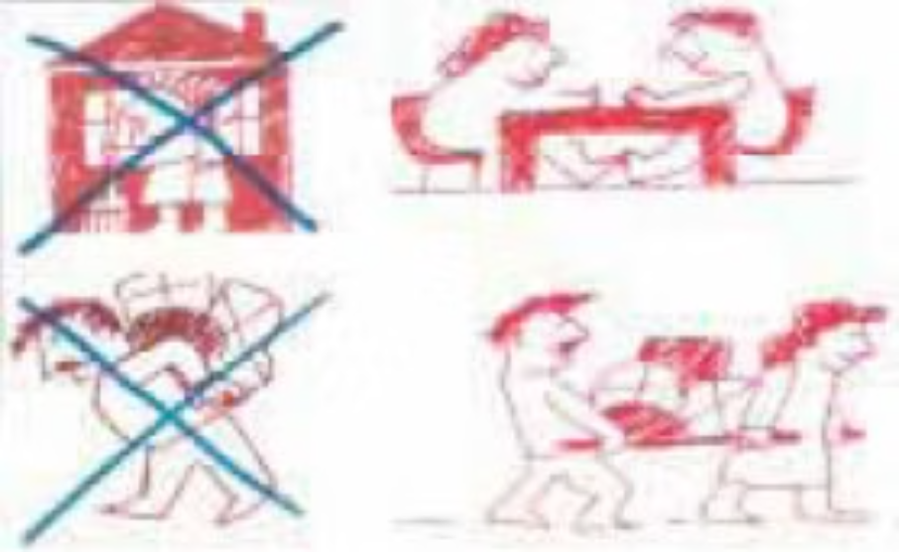
Επιπτώσεις της Νομοθετικής Αλλαγής
Μετασχηματισμός Ρόλων
Με την αλλαγή των κοινωνικών κανόνων άλλαξε ταυτόχρονα η θέση της γυναίκας στην οικογένεια και επομένως οι ρόλοι της ως μητέρας και συζύγου.
Η νομοθετική αλλαγή συνδέθηκε με:
Αύξηση της γυναικείας απασχόλησης
Μεγαλύτερη εκπαιδευτική συμμετοχή
Ισότιμη λήψη αποφάσεων

Slide 12

Πηγές Πληροφόρησης
ΚΕΘΙ - Κέντρο Ερευνών για Θέματα Ισότητας
Περισσότερες πληροφορίες για τη νομοθεσία που αφορά τα φύλα μπορείτε να βρείτε στο www.kethi.gr
Το ΚΕΘΙ παρέχει έρευνες, μελέτες και πολιτικές προτάσεις για την προώθηση της ισότητας των φύλων στην Ελλάδα.

Slide 13

Κοινωνική Αξία: Ορισμός
Κοινωνική αξία: η θετική εκτίμηση ως ιδιαίτερα σημαντικής μιας ιδέας ή μιας κατάστασης για τα οποία τα άτομα μπορεί να αγωνίζονται και να θυσιάζονται.
Παράδειγμα
Η αξία της ελευθερίας αποτελεί μια θεμελιώδη κοινωνική αξία για την οποία οι άνθρωποι έχουν αγωνιστεί διαχρονικά.

Slide 14
Βασικές Έννοιες
01
02
03
Κοινωνικές Αξίες
Κοινωνικοί Κανόνες
Κοινωνικοί Ρόλοι
Ιδεώδη και πεποιθήσεις που καθορίζουν τι θεωρείται σημαντικό σε μια κοινωνία
Πρότυπα συμπεριφοράς που διαμορφώνονται με βάση τις κοινωνικές αξίες
Σύνολα αναμενόμενων συμπεριφορών που συνδέονται με συγκεκριμένες θέσεις
04
05
Προσαρμογή
Σύγκρουση Ρόλων
Η διαδικασία αλλαγής συμπεριφοράς για να ανταποκριθεί κανείς σε νέους ρόλους
Η κατάσταση όπου διαφορετικοί ρόλοι απαιτούν αντικρουόμενες συμπεριφορές

Slide 15
Συμπεράσματα
Δυναμική Φύση
Σημασία Προσαρμογής
Οι κοινωνικοί κανόνες και αξίες εξελίσσονται με την κοινωνία
Η υποστήριξη στις μεταβάσεις είναι κρίσιμη για την κοινωνική συνοχή
Δημοκρατική Εξέλιξη
Οι σύγχρονες κοινωνίες προωθούν την ανεκτικότητα και την ισότητα

